Slide 1
예외처리
11

Slide 2
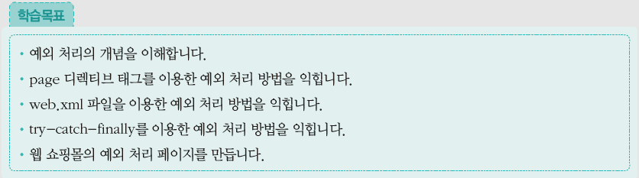
1
예외 처리의 개요
2
page 디렉티브 태그를 이용한 예외 처리
3
web.xml 파일을 이용한 예외처리
4
Try-catch-finally를 이용한 예외처리
5
[웹 쇼핑몰] 예외 처리 페이지 처리하기

Slide 3
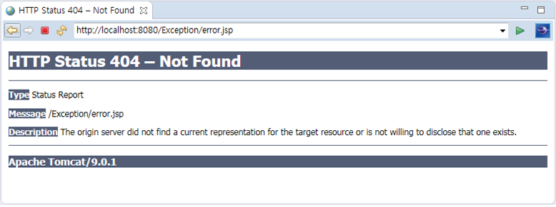
1. 예외 처리의 개요
예외 처리
프로그램이 처리되는 동안 특정한 문제가 발생했을 때 처리를 중단하고 다른 처리를 하는 것으로 오류 처리라고도 함
웹 사이트를 이용하다가 주소를 잘못 입력하면 오류 페이지를 보게 됨
웹 서버가 제공하는 오류 페이지로 해당 페이지에 발생한 오류, 디렉터리 구조, 톰캣 버전 등의 정보가 나타나 있기 때문에 웹 보안이 취약하여 쉽게 해킹 당할 수 있음

Slide 4
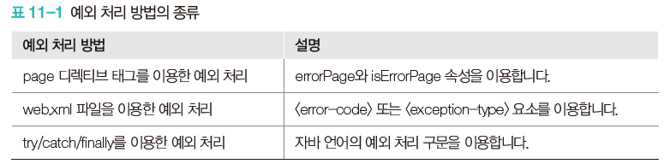
1. 예외 처리의 개요
예외 처리
웹 애플리케이션 실행 도중에 발생할 수 있는 오류에 대비한 예외 처리 코드를 작성하여 비정상적인 종료를 막을 수 있음
예외 처리 방법의 종류

Slide 5
2. page 디렉티브 태그를 이용한 예외 처리
errorPage 속성으로 오류 페이지 호출하기
errorPage 속성
오류 페이지를 호출하는 page 디렉티브 태그의 속성
JSP 페이지가 실행되는 도중에 오류가 발생하면 웹 서버의 기본 오류 페이지를 대신하여 errorPage 속성에 설정한 페이지가 오류 페이지로 호출

Slide 6
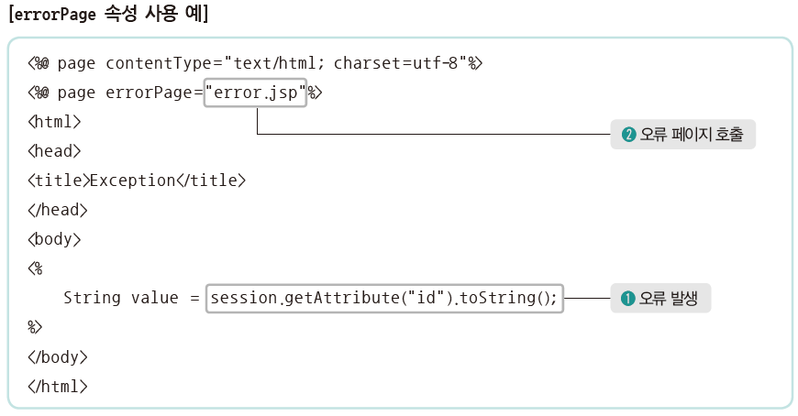
2. page 디렉티브 태그를 이용한 예외 처리

Slide 7
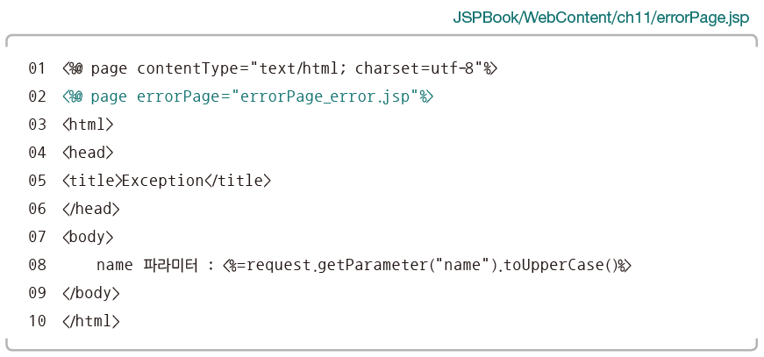
2. page 디렉티브 태그를 이용한 예외 처리

Slide 8
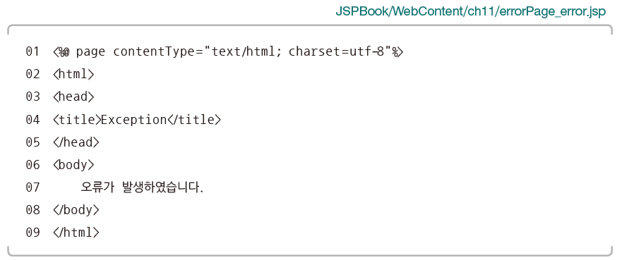
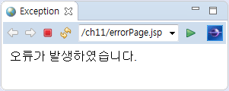
2. page 디렉티브 태그를 이용한 예외 처리

Slide 9
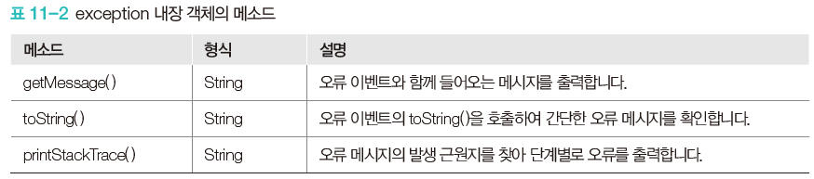
2. page 디렉티브 태그를 이용한 예외 처리
isErrorPage 속성으로 오류 페이지 만들기
isErrorPage 속성
현재 JSP 페이지를 오류 페이지로 호출하는 page 디렉티브 태그의 속성
이때 오류 페이지에서 exception 내장 객체를 사용할 수 있음

Slide 10
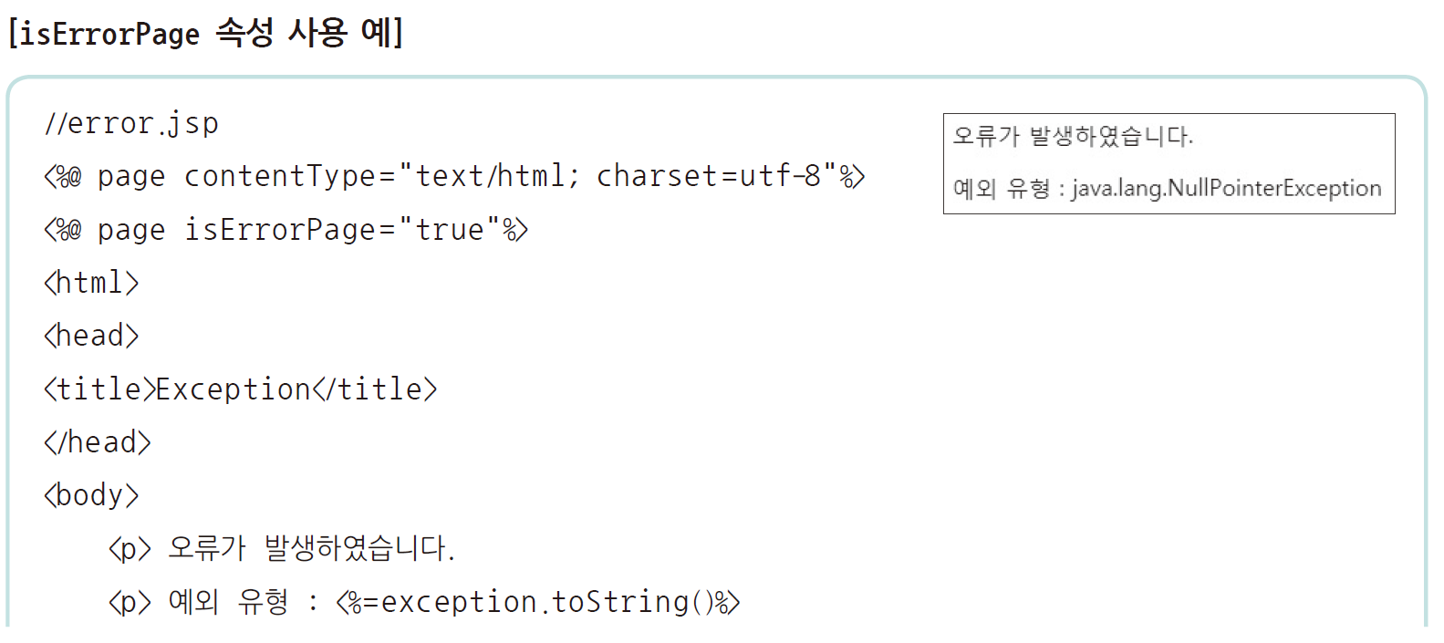
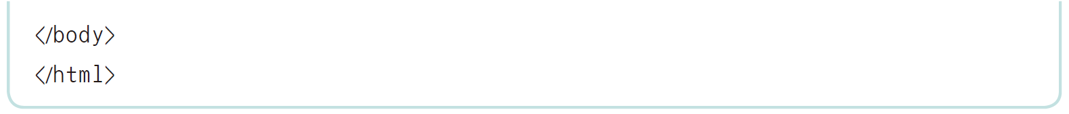
2. page 디렉티브 태그를 이용한 예외 처리

Slide 11
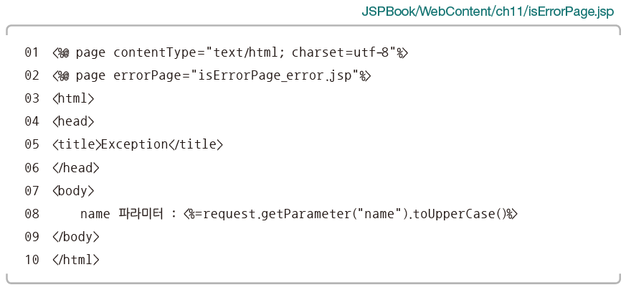
2. page 디렉티브 태그를 이용한 예외 처리

Slide 12
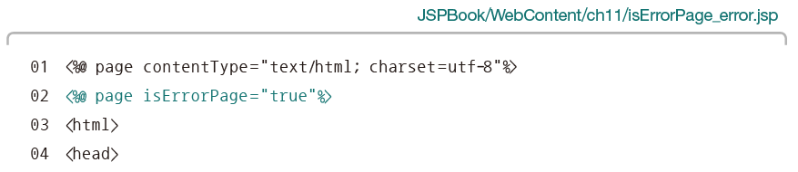
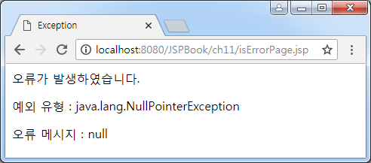
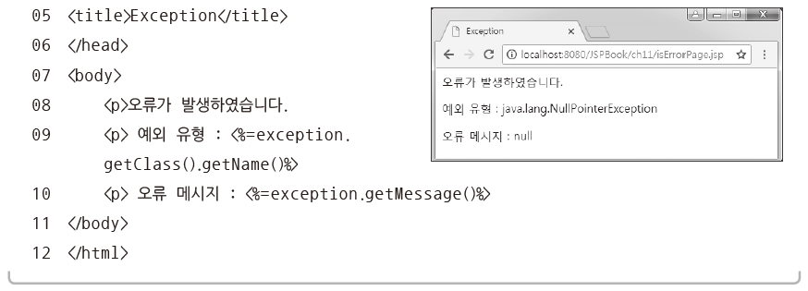
2. page 디렉티브 태그를 이용한 예외 처리

Slide 13
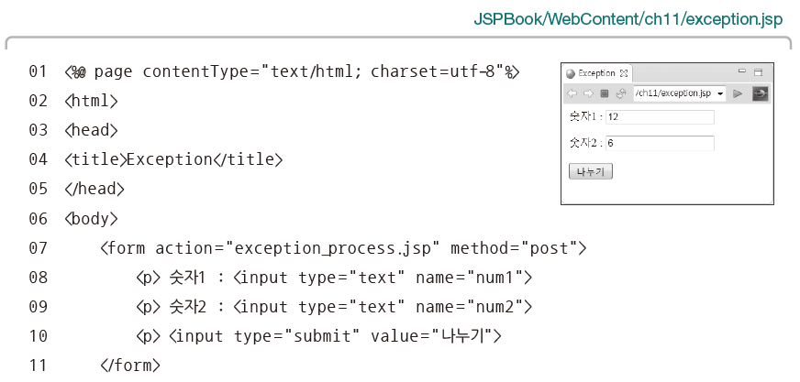
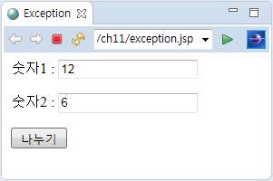
2. page 디렉티브 태그를 이용한 예외 처리

Slide 14
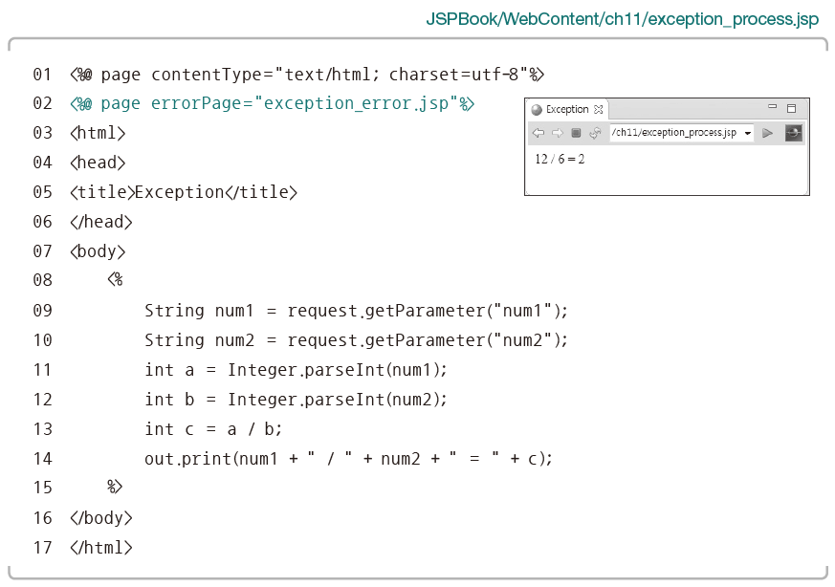
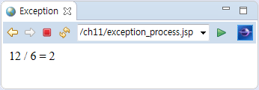
2. page 디렉티브 태그를 이용한 예외 처리

Slide 15
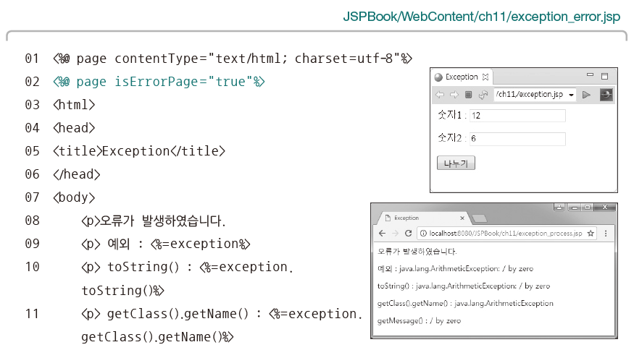
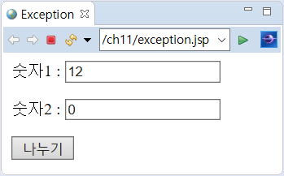
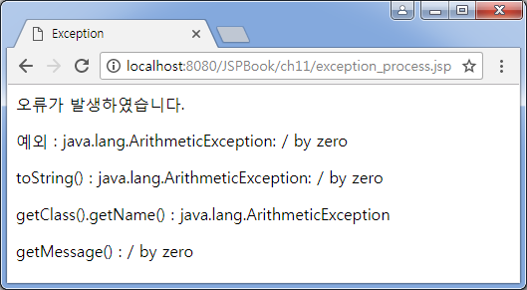
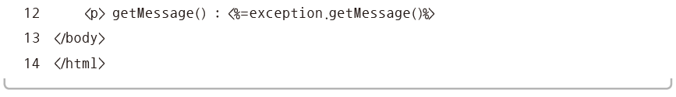
2. page 디렉티브 태그를 이용한 예외 처리

Slide 16
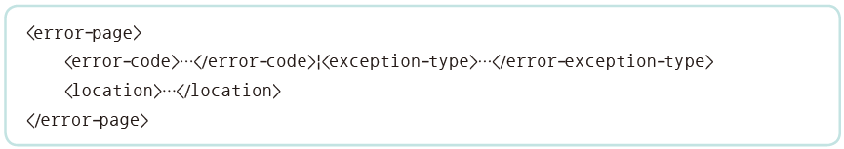
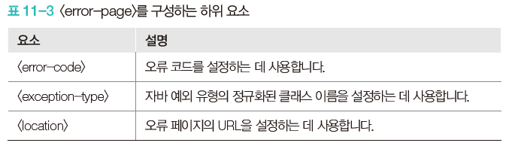


3. web.xml 파일을 이용한 예외 처리
web.xml 파일을 이용한 예외 처리
web.xml 파일을 통해 오류 상태와 오류 페이지를 보여주는 방법
<error-page>…</error-page> 요소 내에 처리할 오류 코드나 오류 유형 및 오류 페이지를 호출
web.xml 파일은 웹 애플리케이션의 /WEB-INF/폴더에 있어야 함

Slide 17
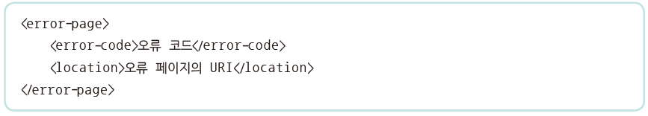
3. web.xml 파일을 이용한 예외 처리
오류 코드로 오류 페이지 호출하기
오류 코드는 웹 서버가 제공하는 기본 오류 페이지에 나타나는 404, 500과 같이 사용자의 요청이 올바르지 않을 때 출력되는 코드로 응답 상태 코드 라고도 함
JSP 페이지에서 발생하는 오류가 web.xml 파일에 설정된 오류 코드와 일치하는 경우 오류 코드와 오류 페이지를 보여줌
web.xml 파일에 오류 코드와 오류 페이지를 설정하는 형식

Slide 18
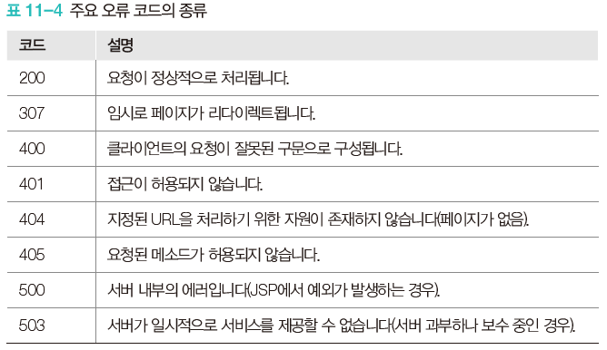
3. web.xml 파일을 이용한 예외 처리

Slide 19
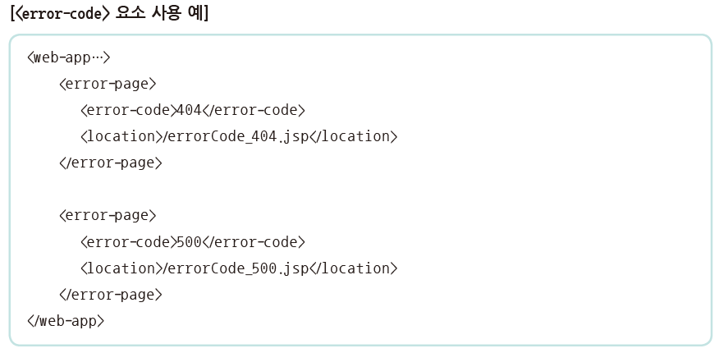
3. web.xml 파일을 이용한 예외 처리

Slide 20
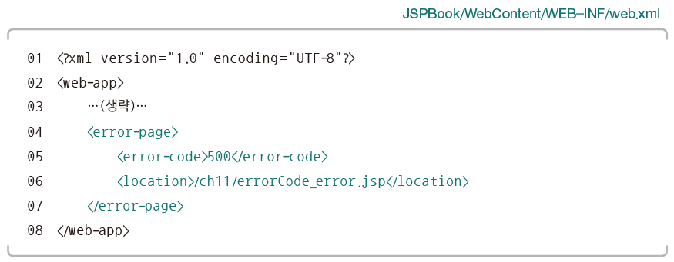
3. web.xml 파일을 이용한 예외 처리

Slide 21
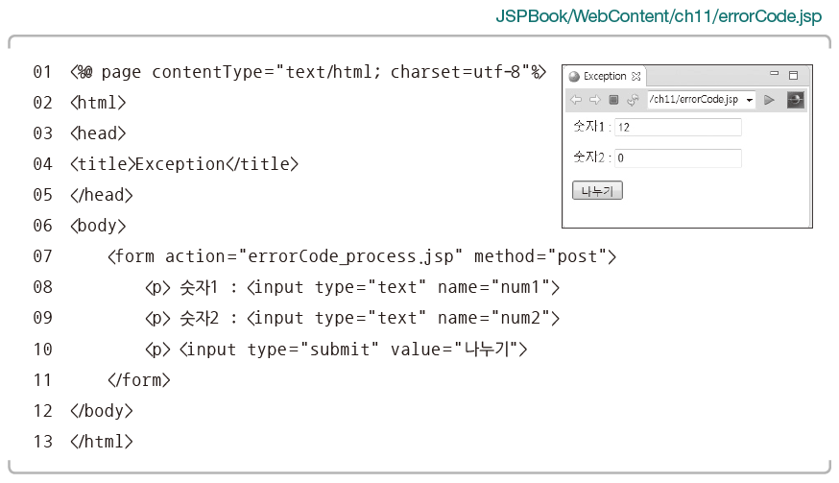
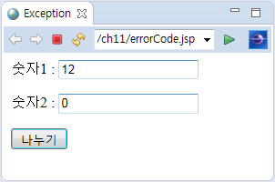
3. web.xml 파일을 이용한 예외 처리

Slide 22
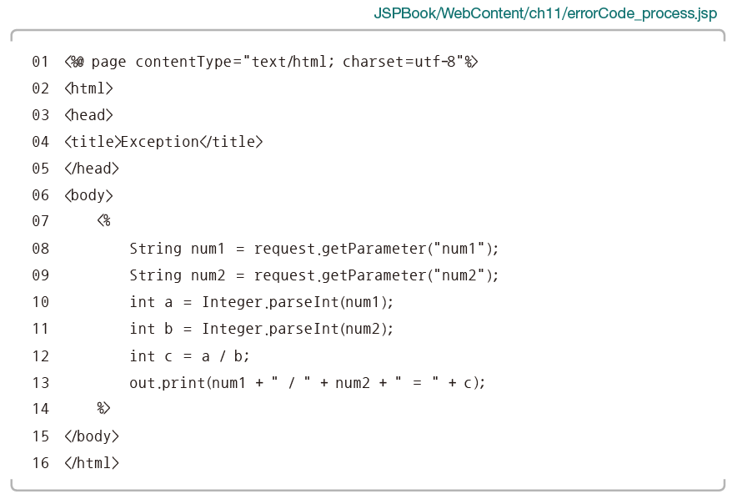
3. web.xml 파일을 이용한 예외 처리

Slide 23
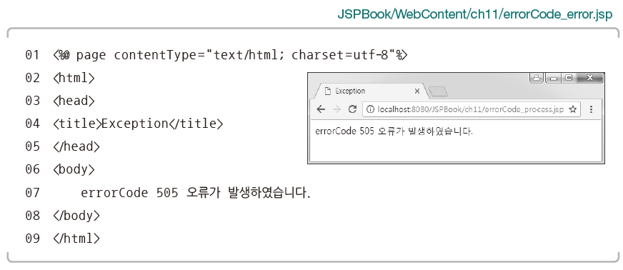
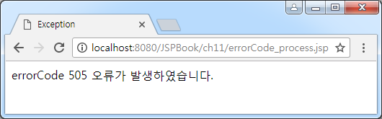
3. web.xml 파일을 이용한 예외 처리

Slide 24
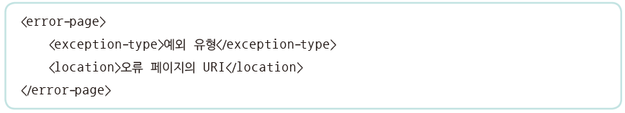
3. web.xml 파일을 이용한 예외 처리
예외 유형으로 오류 페이지 호출하기
예외 유형에 따른 오류 페이지 호출 방법은 JSP 페이지가 발생시키는 오류가 web.xml 파일에 설정된 예외 유형과 일치하는 경우 예외 유형과 오류 페이지를 보여줌
web.xml 파일에 예외 유형과 오류 페이지를 설정하는 형식

Slide 25
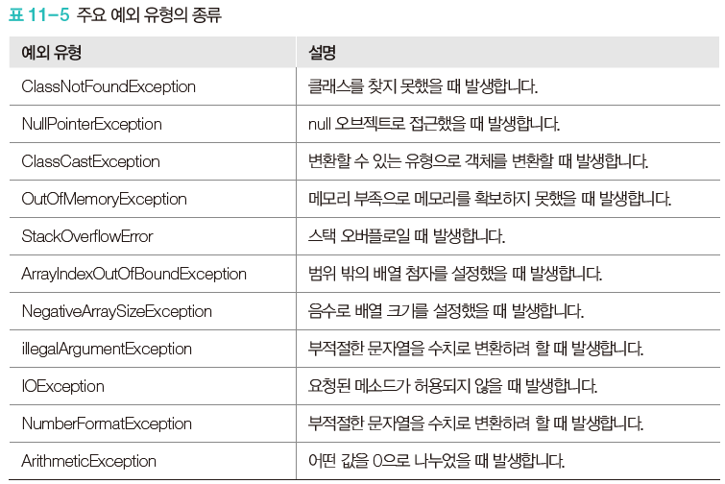
3. web.xml 파일을 이용한 예외 처리

Slide 26
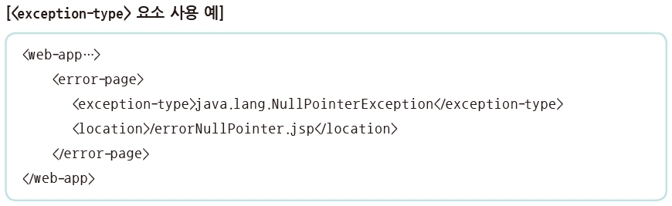
3. web.xml 파일을 이용한 예외 처리

Slide 27
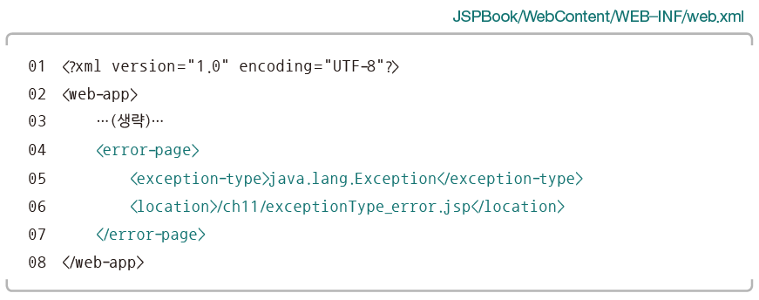
3. web.xml 파일을 이용한 예외 처리

Slide 28
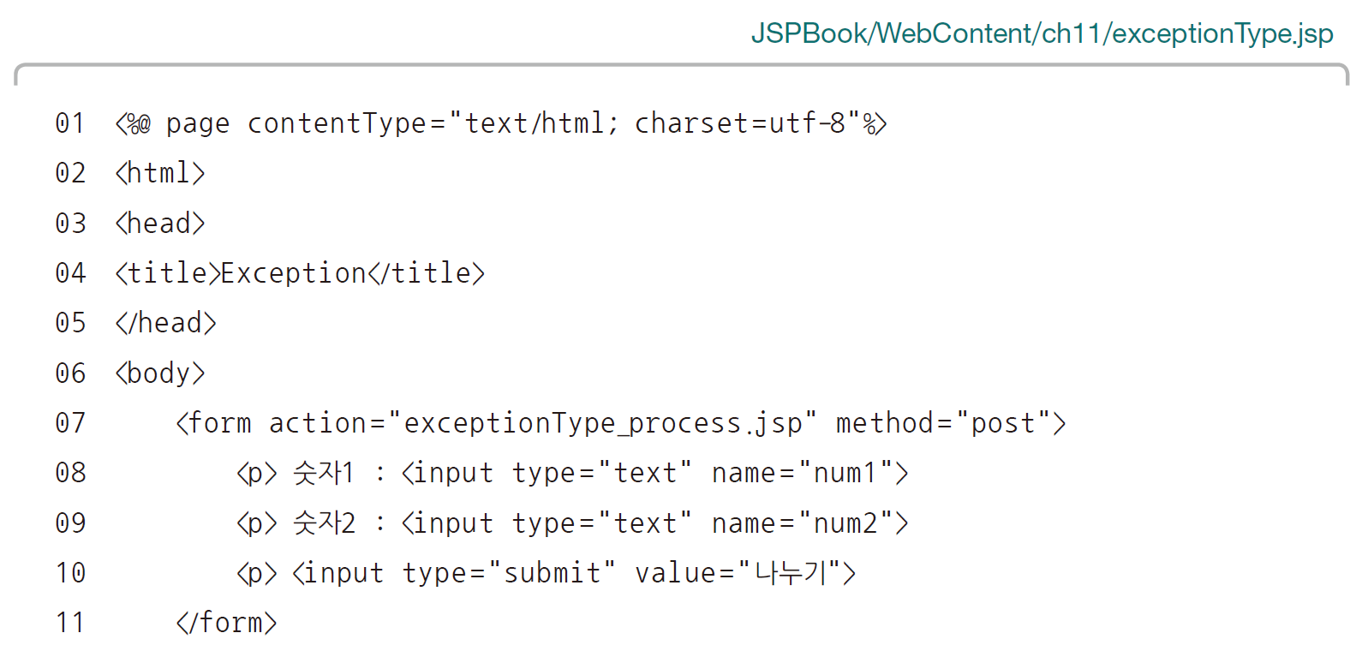
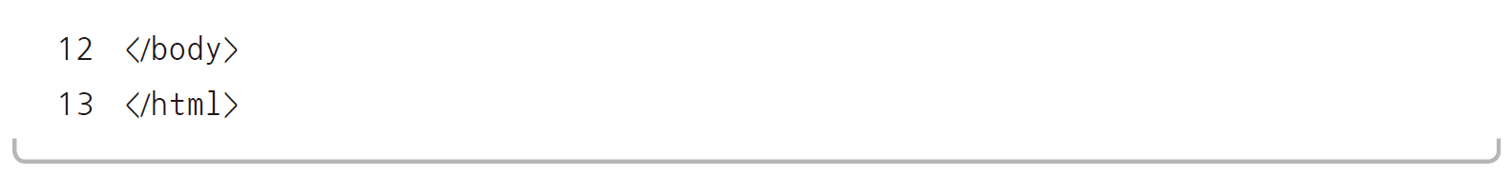
3. web.xml 파일을 이용한 예외 처리

Slide 29
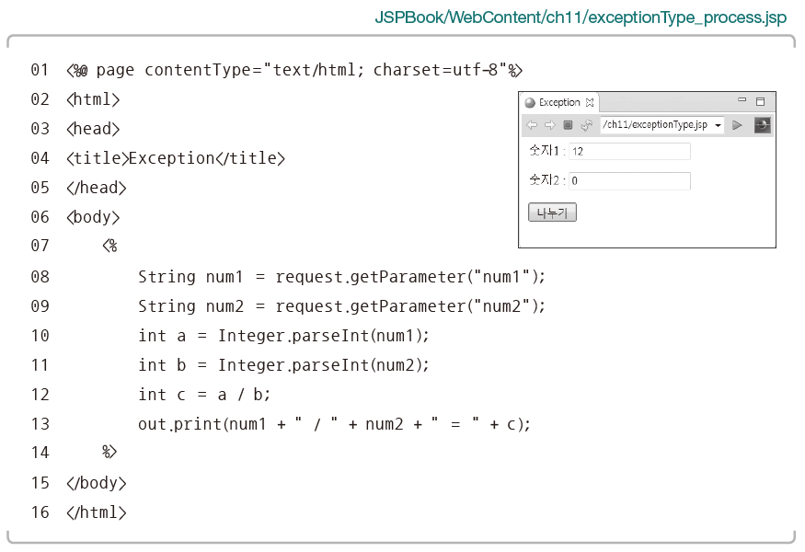
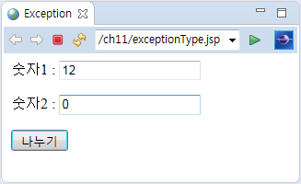
3. web.xml 파일을 이용한 예외 처리

Slide 30
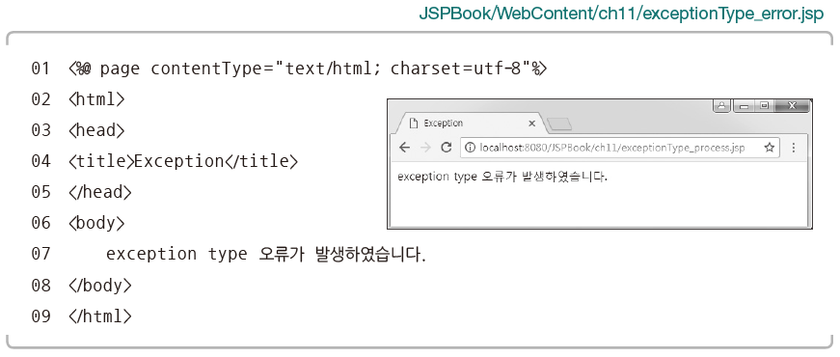
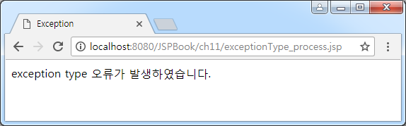
3. web.xml 파일을 이용한 예외 처리

Slide 31
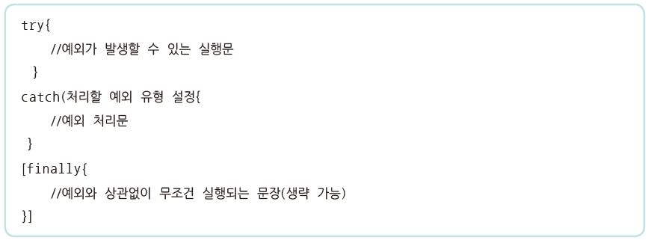
4. try-catch-finally를 이용한 예외 처리
try-catch-finally
자바의 예외 처리 구문으로 스크립틀릿 태그에 작성
try 구문에는 예외가 발생할 수 있는 코드를 작성하고, catch 구문에는 오류가 발생할수 있는 예외 사항을 예측하여 오류를 처리하는 코드를 작성
finally 구문에는 try 구문이 실행된 후 실행할 코드를 작성하는데 이는 생략 가능

Slide 32
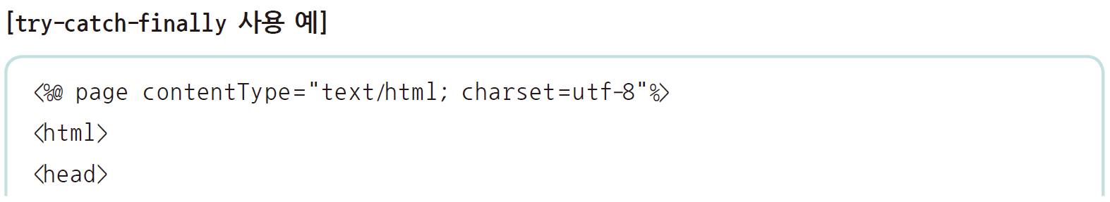
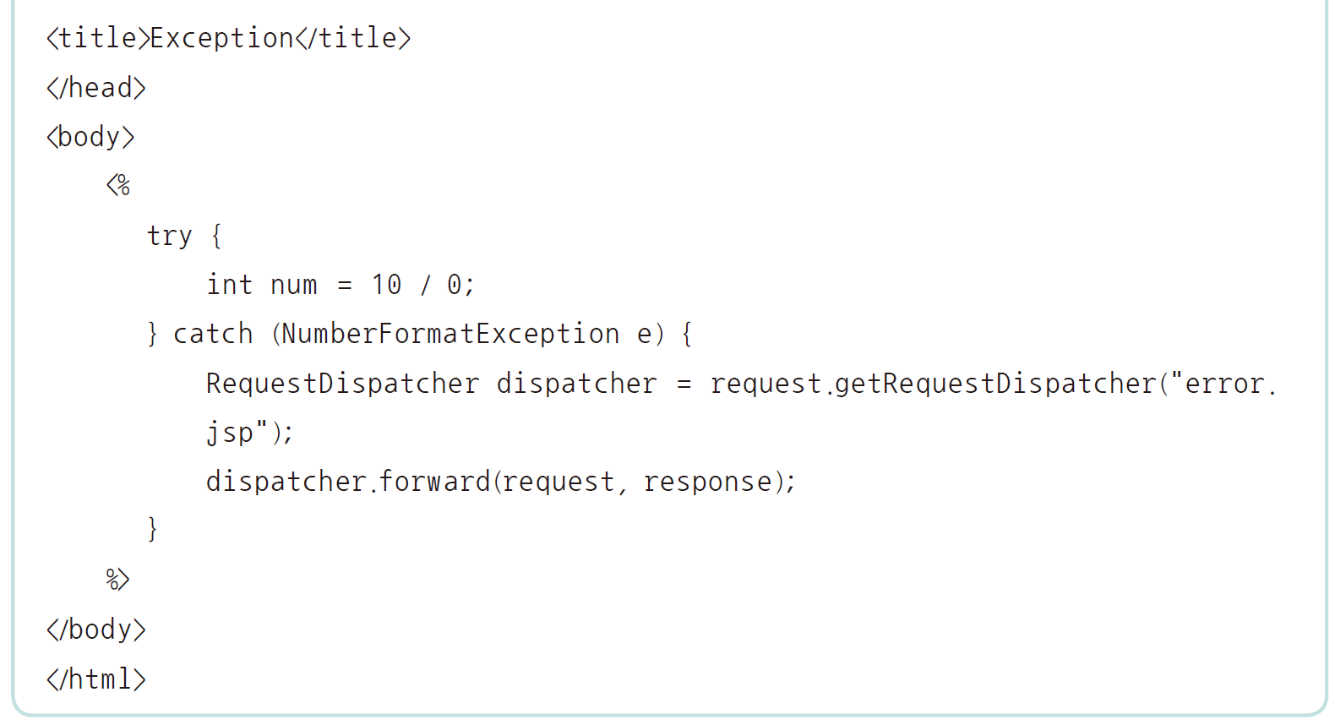
4. try-catch-finally를 이용한 예외 처리

Slide 33
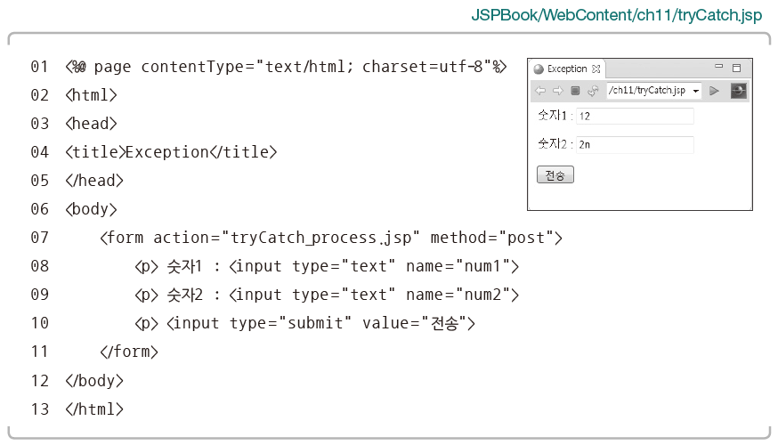
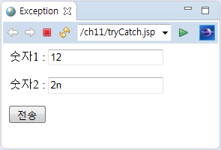
4. try-catch-finally를 이용한 예외 처리

Slide 34
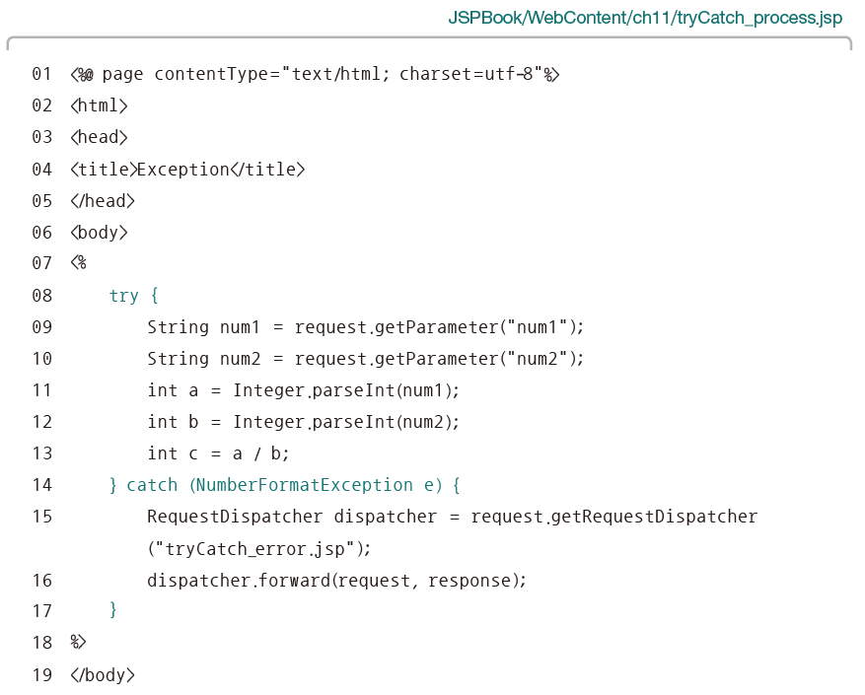
4. try-catch-finally를 이용한 예외 처리

Slide 35
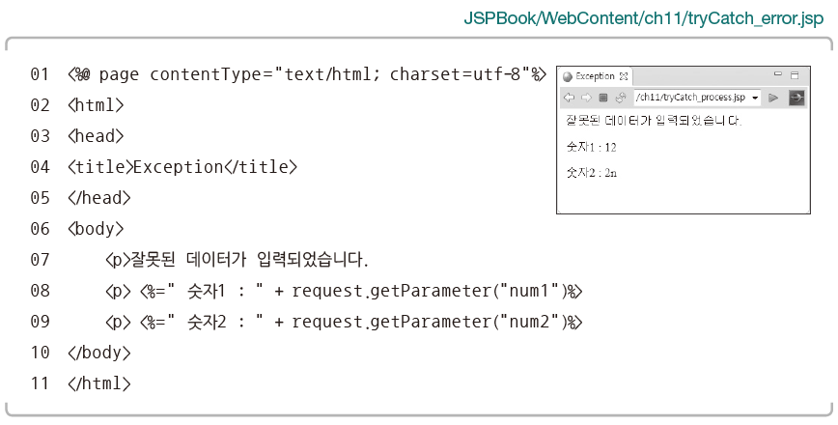

4. try-catch-finally를 이용한 예외 처리

Slide 36

5. [웹 쇼핑몰] 예외 처리 페이지 만들기

Slide 37


5. [웹 쇼핑몰] 예외 처리 페이지 만들기

Slide 38

5. [웹 쇼핑몰] 예외 처리 페이지 만들기
오류 페이지 작성하기

Slide 39

5. [웹 쇼핑몰] 예외 처리 페이지 만들기
상품 상세 보기 페이지 수정하기

Slide 40

5. [웹 쇼핑몰] 예외 처리 페이지 만들기
web.xml 파일에 추가 작성하기

Slide 41

5. [웹 쇼핑몰] 예외 처리 페이지 만들기
오류 페이지 작성하기

